Slide 1

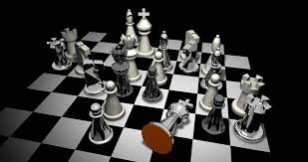



Home
Home
Home
Home
Home
Home
HISTÓRIA
Loren Ipson
Livros e Filmes
Vocabulário
Loren Ipson

